Slide 1
Protection et promotion des droits des réfugiés et des personnes déplacées.
Définitions et contexte

Slide 2
Commençons par les definitions
Droits humains
Les principes fondamentaux des droit humains
Les normes des droits humains
Les obligations en matière des droits humains
Violation des droits humains
La protection des droits humains
IHL
Notes:
As you all know, NHRIs mandate include the responsibility to protect the effective enjoyment by all of all human rights, and to coordinate
human rights protection activities at the national level. NHRIs engagement in monitoring, fact-finding and investigations at
is one of the most significant ways in which to fulfil this mandate.
In the next slides, we are briefly going to review the main definitions listed up here.

Slide 3
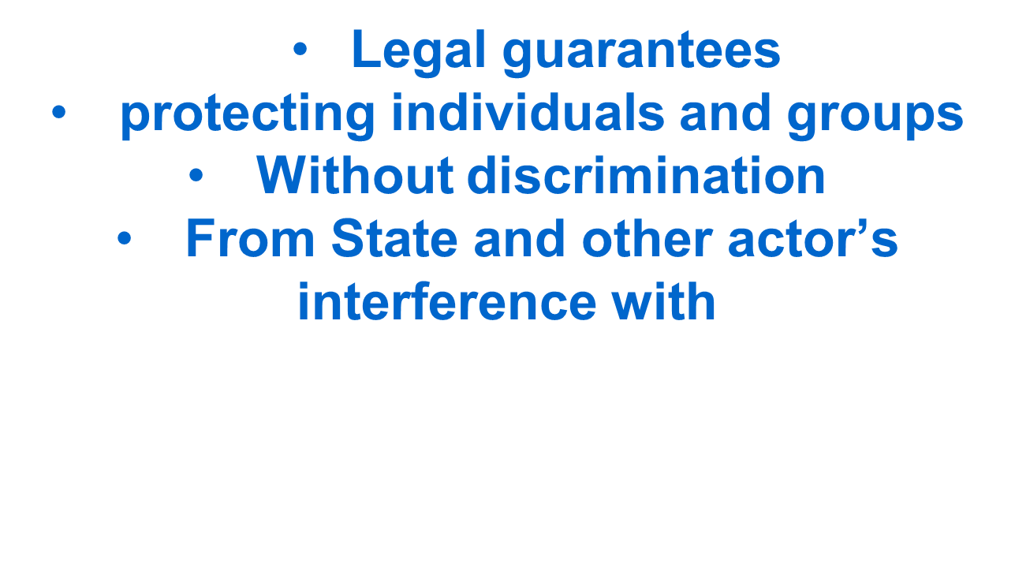
Les droits humains sont…

Slide 4
Principes de base des droits humains
1. Égalité
La base des droits humains est que "tous les êtres humains naissent libres et égaux en dignité et en droits" (UDHR Art 1).
2. Universalité
Les droits humains sont des valeurs morales et éthiques partagées dans toutes les régions du monde. Les gouvernements et les communautés doivent les reconnaître et les défendre.

Slide 5
Principes de base des droits humains
3. Sans discrimination
La loi sur les droits humains accorde les mêmes droits et la même responsabilité à tous les hommes et toutes les femmes, en tant qu’ êtres humains, quel que soit leur fonction ou leur relation.
4. Indivisibilité
Tous les droits humains devraient être traités en tant qu'unité comprenant les droits civils, politiques, sociaux, économiques, culturels et collectifs.

Slide 6
Principes de base des droits humains
5. Interdépendance
Les préoccupations relatives aux droits humains apparaissent dans toutes les sphères de la vie - maison, école, lieu de travail, tribunal, marché - partout.
Les violations des droits humains sont interconnectées; la perte d'un droit affecte négativement l'autre. De même, la promotion d'un droit soutient l'autre.
6. Responsabilité
a) Responsabilité du gouvernement: - Les droits humains ne sont pas des cadeaux donnés au gré des gouvernements: - Les gouvernements ne doivent pas les refuser ou les donner à certaines personnes mais pas à d'autres. Au cas où cela arrive, ils devraient être tenus responsables.,

Slide 7
Principes de base des droits humains
b) Responsabilité individuelle: -
Chaque individu a le devoir de connaître et d'enseigner les droits humains,
Chaque individu doit respecter les droits humains
Chaque individu a le devoir de défier les institutions et les individus qui violent les droits humains.
c) Autres responsabilités
- Chaque organe de la société, y compris les sociétés, les institutions d'enseignement et les ONG partagent le devoir d’assumer et de protéger les droits humains.

Slide 8
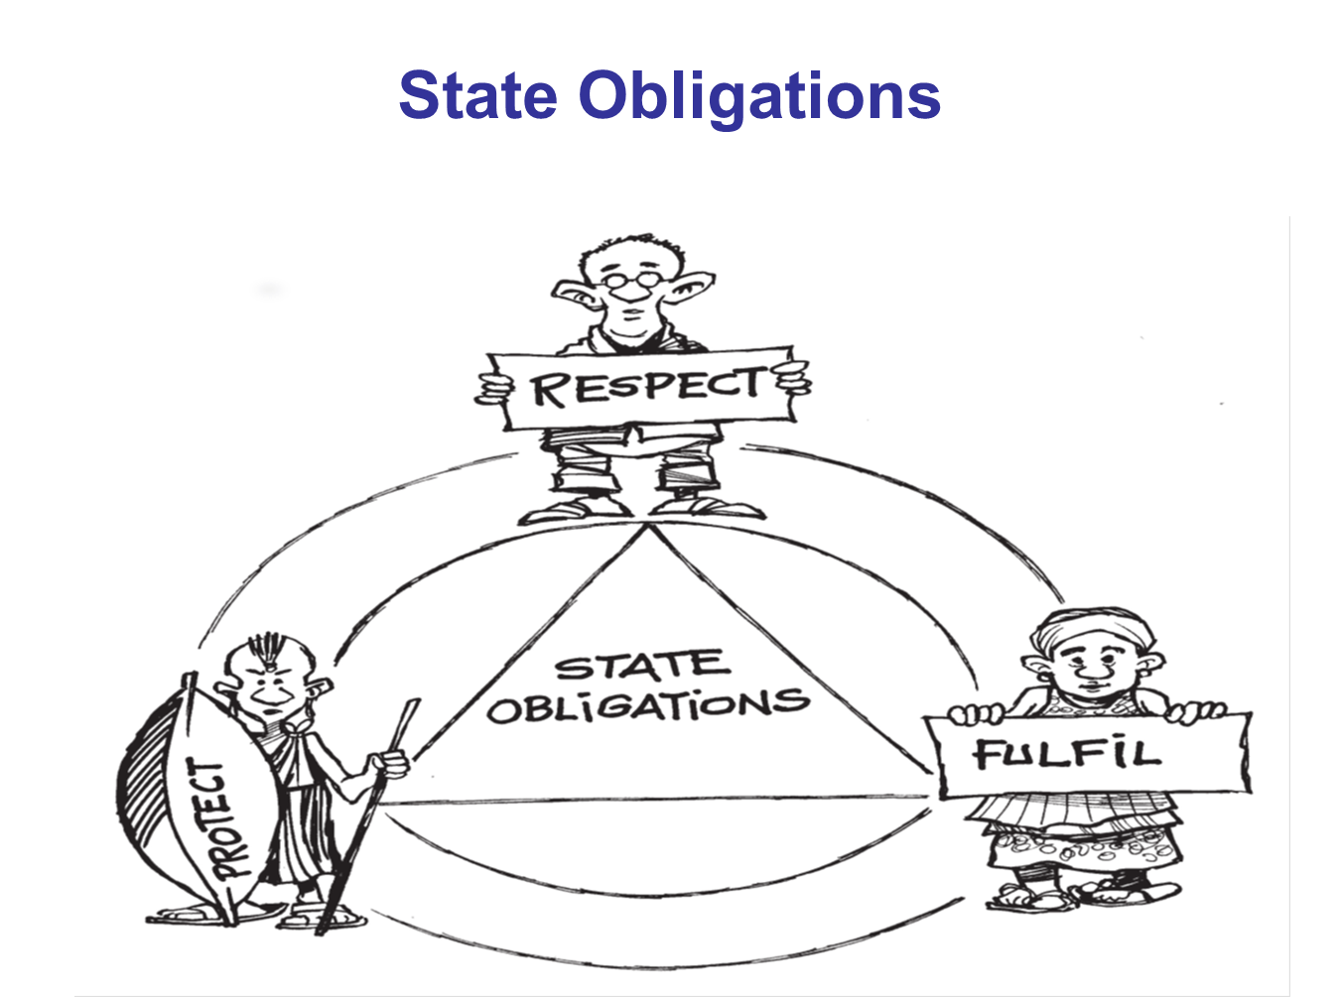
Les obligations d'état

Slide 9
Trois types d'obligations des États
Toutes les catégories de droits humains imposent aux États la responsabilité de prendre des mesures pour:
a
RESPECTER
CONCRETISER
PROTEGER
Ne pas interférer avec les droits Humains
Empêcher les autres d’interférer avec les droits humains
Adopter des mesures appropriées en vue de la concrétisation des droits humains

Slide 10
Obligations des États en matière de droits humains
En ratifiant les traités internationaux relatifs aux droits humains, les gouvernements acceptent de prendre des mesures internes et d'adopter des lois pour s'acquitter de leurs obligations et devoirs.
Ils assument des devoirs de protection et de respect des obligations en matière de droits humains.
Respect: les États doivent s'abstenir d'entraver ou de restreindre la jouissance des droits humains
Protéger: Protéger les individus et les groupes contre les abus
Accomplir: Prendre des mesures / actions positives pour faciliter la jouissance de r / h.

Slide 11
Violations des droits humains…
Quand nous parlons de "violations", nous faisons référence au non-respect par l'Etat de ses obligations à agir
OMISSIONS
ACTS

Slide 12
Violations des droits humains
Le droit international des droits humains impose des obligations aux états membres et non aux particuliers.
L'Etat a le devoir d'assurer la protection et la promotion des droits humains. En droit international, les violations des droits humains sont donc assumées par l'Etat par l'intermédiaire de ses agences et agents, ou de personnes agissant avec l'instruction, l'approbation ou le soutien de l‘état ou avec l'assentiment des agents de l‘état.
Il existe une distinction entre les violations des droits humains et les violations tout court. Les actes et omissions d'acteurs non étatiques qui violent les droits humains constituent des violations des droits humains alors que les actes ou omissions des acteurs étatiques qui portent atteinte à la jouissance des droits humains sont des violations.
Selon le droit international des droits humains, les violations des droits humains doivent être traitées par une procédure de droit pénal et droit civil

Slide 13
Definition de violations des droits humains
La violation des droits humains peut être définie comme une négation, une violation ou un non-respect des droits humains par un état agissant par l'intermédiaire de fonctionnaires ou de ses agents, que ce soit par acte, négligence, omission ou acquiescement à un acte ou à une omission ou refuser les droits humains à une personne.
Ce que cela signifie, c'est que les violations des droits humains ne sont pas commises par des actes manifestes des fonctionnaires, mais peuvent aussi être dues au fait que les agents publics n'ont pas agi pour empêcher la violation.
L'absence de prévention des violations est un concept large: il inclut l'incapacité de l‘état, par l'intermédiaire de ses agents, de prendre des mesures efficaces pour protéger ou promouvoir les droits humains. Par exemple. l'absence d'enquête sur les violations ou les abus et, par conséquent, accorder aux victimes des recours et une protection appropriés ou pour punir les auteurs, est un défaut de protection de la part de l‘état.
De telles omissions pour lesquelles l‘état est responsable peuvent être dues à un manquement délibéré ou à une négligence de sa part.

Slide 14
Definition de violations de droits humains
Conformément au droit international et à la définition de la violation des droits humains voici quelques définitions:
a) Actes commis par des agents publics, ou
b)Actes commis à l'instigation d'un agent public
En raison de la négligence , ou
c)Les manquements des fonctionnaires à l'exercice de leurs fonctions ou responsabilités en vertu de la loi, ou
d)Défaut de la part des fonctionnaires de prévenir une violation, ou
e)Actes commis par un agent de l‘état, ou
f)Actes commis avec l'assentiment d'un agent public .

Slide 15
Exemples Violations des droits humains
La violation des droits humains peut constituer une violation singulière d'un droit individuel ou des violations à grande échelle d'un ou de plusieurs droits. Exemples de violations:
Ciblage délibéré de civils et de leurs biens en situation de conflit armé
Déplacement de population forcé et à grande échelle
Arrestation et détention arbitraires
Usage excessif de la force par la police
Défaut de l‘état d'enquêter sur des violations présumées
Expulsion forcée des maisons.
Défaut de garantir un niveau de vie décent pour les réfugiés ou les personnes déplacées
Souvent, la violation d'un DESC est liée à la violation des droits humains

Slide 16
Protection des droits humains…
La protection est définie comme toutes les activités visant à obtenir le plein respect des droits de l'individu conformément à la lettre et à l'esprit des lois en vigueur, à savoir les droits humains, le droit international humanitaire et le droit coutumier régional .
La protection est une obligation légale et une activité des mesures et mesures nécessaires
Réceptif: pour empêcher ou arrêter les violations
Les remèdes pour les violations comprennent: l'accès à la justice et les réparations.
Favoriser un environnement pour:- promouvoir le respect des droits et la primauté du droit.
La protection des droits humains se produit lorsque, par le biais d'actions spécifiques, des individus qui autrement seraient menacés ou victimes de la privation de leurs droits, sont en mesure de les exercer pleinement.
Les droits humains peuvent également être protégés lorsque l‘état prend des mesures conçues pour la promotion, la protection et la concrétisation des droits humains

Slide 17
Protection des droits humains…
Pertinence des instruments régionaux et internationaux (suite)
La protection consiste à garantir que toutes les personnes, y compris les réfugiés et les personnes déplacées (les femmes, les hommes, les enfants) peuvent jouir de l'égalité de leurs droits, dans la sécurité et la dignité.
Les lois nationales constituent le cadre juridique principal des activités de protection et devraient être conformes aux obligations juridiques internationales et régionales d'un état.
Il est donc essentiel de comprendre les droits des réfugiés et des personnes déplacées et les obligations juridiques des états et autres autorités en vertu du droit international et régional.
Les efforts de protection doivent être ancrés dans le droit national, régional et international et reposer sur le respect, la protection et la promotion des droits humains.

Slide 18
Protection de droits humais…
Pertinence des instruments régionaux et internationaux (suite)
Le droit international et régional définit les droits des individus et des groupes et les obligations des états pour la protection de ces droits, et il est essentiel dans les activités de protection aux niveaux national et international. Le droit international et régional prévoit des normes claires et des critères objectifs pour la protection des droits qui peuvent aider à:
évaluer dans quelle mesure les droits humains sont respectés et identifier les risques ou les obstacles auxquels les réfugiés ou les PDI sont confrontés dans l'exercice de leurs droits;
clarifier la responsabilité des autorités nationales et les mesures à prendre pour s'acquitter de cette responsabilité;
développer une réponse opérationnelle efficace à la crise humanitaire, en utilisant des approches basées sur les droits;
fournir une base pour le plaidoyer, la sensibilisation, la formation, le renforcement des capacités; et
guider les activités, la conduite et les interactions avec les populations concernées

Slide 19
Instruments de protection des droits humains
Droit international et régional.
Les lois internationales et régionales constituent l'ensemble des lois régissant la conduite et les relations entre les états
Droit international ou régional dérive de: traités internationaux et droit coutumier. Un traité peut également être connu comme une convention, une convention, une charte ou un protocole.
Droit ou règle internationale ou régionale : pratique générale et cohérente des États découlant d'un sentiment d'obligation juridique. Il est obligatoire pour tous les États, à moins qu'un état ne s'y soit opposé de manière persistante.
Le droit international contient également des normes impératives (jus cogens) acceptées et reconnues par les États comme des normes à partir desquelles aucune dérogation n'est autorisée. Ceux-ci comprennent, par exemple, l'interdiction du génocide, de l'esclavage et de la discrimination raciale.
Les résolutions du Conseil de sécurité des Nations Unies: adoptées en vertu du Chapitre VII de la Charte des Nations Unies sont obligatoirees.
Résolutions et déclarations d‘états, par ex. par l'Assemblée générale des Nations Unies et le Conseil des droits humains de l'ONU: déclarations normatives non obligatoirees, mais importantes, et peuvent fournir une indication des pratiques internationale émergente.
Sources secondaires du droit international, à savoir la doctrine et la jurisprudence: la jurisprudence des cours et tribunaux en matière de protection des droits, tels que les tribunaux régionaux ou les commissions des droits humains, les tribunaux spéciaux ou la CPI.

Slide 20
Instruments de protection des droits humains
Principaux instruments relatifs aux droits humains
Le DUDH de 1948 établit les principaux droits civils, politiques, économiques, sociaux et culturels auxquels toute personne a droit, sans aucune discrimination.
Le DUDH est non obligatoiree mais ses principes constituent le droit coutumier et / ou ont été incorporés dans des traités.
Les principes du DUDH sont maintenant dans des instruments juridiquement obligatoires: Pacte international relatif aux droits économiques, sociaux et culturels (PIDESC) et Pacte international relatif aux droits civils et politiques (PIDCP) - Déclaration internationale des droits.
Plusieurs instruments supplémentaires renforcent la protection des droits humains en ce qui concerne:
des problèmes particuliers, tels que la torture ou la discrimination raciale; ou
des groupes spécifiques de personnes, notamment des femmes, des enfants, des personnes handicapées et des autochtones, qui ont fait face à des obstacles particuliers pour la jouissance de leurs droits.
Bien qu'aucun de ces instruments n'aborde spécifiquement les réfugiés et les personnes déplacées, ils couvrent un éventail de risques auxquels les réfugiés et les personnes déplacées font souvent face et renforcent la protection de groupes de personnes particulièrement touchés par le déplacement ou la situation de réfugiés.
La protection des droits humains est également renforcée par un certain nombre d'instruments régionaux

Slide 21
Instruments de protection des droits humains
Loi humanitaire internationale.
Le DIH est une législation qui se compose de traités et des pratiques applicables dans les conflits armés et qui vise spécifiquement à résoudre les problèmes humanitaires qui découlent directement des conflits armés.
Le DIH fixe donc des normes minimales de comportement lors des conflits armés et des occupations militaires et réglemente les moyens et méthodes de guerre en limitant les méthodes à appliquer.
Objet: Protéger les personnes qui ne participent pas directement ou plus aux hostilités. La protection des civils pendant les conflits armés est la pierre angulaire de leurs fonctionnement, de leurs biens, de leurs femmes, de leurs enfants, de leurs déplacés internes et de leurs réfugiés.
Le DIH fait partie du droit international public - un large éventail de traités, de droit traditionnel, de principes et de normes.
Les principaux instruments du droit international humanitaire: les quatre conventions de Genève de 1949 et leurs deux Protocoles additionnels de 1977.
Bon nombre des principes clés contenus dans ces instruments constituent également un droit international traditionnel ce qui signifie qu'ils sont automatiquement obligatoires dans toutes les situations de conflit armé et les chez les partie impliquées

Slide 22
Les principes de DIH
Le DIH est fondé sur les principes suivants:
distinction entre civils et combattants en période de conflit armé.
Interdiction des attaques contre ceux qui ne sont pas impliqués dans un conflit armé
Interdiction d'infliger des souffrances inutiles
Principe de proportionnalité
Notion de nécessité
Principe d'humanité

Slide 23
Les principes de DIH
Le principe de distinction entre civils et combattants
Le principe de distinction est que seuls les combattants peuvent être directement visés.
Ceci est nécessaire pour protéger les civils pendant un conflit armé car, sans le principe, il n'y aurait pas de limitation aux méthodes de guerre.
Le principe est dans les articles 48 et 52 du PA I des CG qui définissent qui est un combattant et un objet militaire qui peut être légalement attaqué.
Toute attaque directe contre un objet civil ou civil constitue non seulement une violation du DIH, mais une violation grave et constitue également un crime de guerre.
Toute arme qui est incapable de faire la distinction entre civils / objets civils et combattants / objets militaires est également interdite en vertu du DIH.
Le principe est également une règle du droit international traditionnel, obligatoire pour tous les états.

Slide 24
Les principes de DIH
L'interdiction des attaques contre les hors de combat
L'interdiction d'attaquer toute personne hors de combat (les malades et les blessés, les prisonniers de guerre) est une règle fondamentale du DIH.
Par exemple, un soldat au combat peut être ciblé légalement, mais il serait illégal de cibler des soldats qui se rendent ou sont blessés et ne constituent plus une menace.
Les prisonniers ont droit à a une protection

Slide 25
Les principes de DIH
L'interdiction d'infliger des souffrances inutiles.
Le DIH interdit d'infliger des souffrances inutiles et des blessures superflues.
Le sens de ces termes n'est pas clair mais signifie clairement que même les combattants qui peuvent être attaqués légalement sont protégés par cette interdiction.
Une règle qui a été établie sur la base de ce principe est l'interdiction d'utiliser des armes laser aveuglantes, ou des armes chimiques.

Slide 26
Les principes de DIH
Le principe de proportionnalité
Le principe limite et protège les dégâts potentiels aux civils en exigeant que les combattants causent le moins de dégâts aux civils.
Lorsque des dégâts doivent être causés à des civils, ils doivent être proportionnels à l'avantage militaire.
L'exigence de proportionnalité est la plus répandue à l'article 51 (5) (b) du PA I concernant la conduite des hostilités: elle interdit les attaques lorsque le préjudice civil serait excessif par rapport à l'avantage militaire recherché.
Ce principe est pertinent pour examiner la légalité de ce que l'on appelle souvent les "dommages collatéraux".
Les attaques directes contre des civils sont interdites et, par conséquent, une évaluation de la proportionnalité n'est pas une évaluation juridique pertinente car toute attaque directe contre des civils qui ne participent pas aux hostilités viole le DIH. Le test de proportionnalité ne s'applique qu'à une attaque contre une cible militaire légale.

Slide 27
Les principes de DIH
La notion de nécessité
Une notion dominante dans le DIH est la nécessité militaire, le principe qui se heurte le plus à la protection humanitaire.
La nécessité militaire permet aux forces armées de s'engager dans la destruction et l'infliction de dégâts. La nécessité militaire signifie que gagner la guerre ou la bataille est légitime. La notion ne donne cependant pas aux forces armées le droit d'ignorer complètement les règles humanitaires et de faire ce qu'elles veulent.
On trouve dans les règles du DIH, par exemple l'article 52 de AP I dresse la liste des objets susceptibles d'être attaqués
La notion ne peut pas être appliquée pour remplacer des protections spécifiques ou créer des exceptions à des règles lorsque le texte lui-même n'en fournit pas.

Slide 28
Les principes DIH
Le principe de l'humanité
La brutalité inhumaine dans la bataille de Solferino de 1859, a inspiré la fondation du (CICR), par Henry Dunant qui l'a basé sur le principe de l'humanité.
Le principe soutient que tous les humains ont la capacité de montrer du respect et de la considération pour tous, même leurs ennemis jurés. L'humanité est au centre de la condition humaine et sépare les humains des animaux.
Le DIH énonce seulement des protections de base qui démontrent que même pendant un conflit armé, il devrait y avoir un respect pour l'humanité.
Le DIH moderne accepte que le mal, la destruction et la mort peuvent être légaux pendant un conflit armé. Mais cherche simplement à limiter les dégâts, et le principe de l'humanité est au cœur de cette ambition.
De nombreuses règles du DIH sont inspirées par cette notion, en particulier celles qui établissent des protections pour les blessés, les malades et les civils.

Slide 29
Champ d'application du DIH
Impose des obligations aux groupes armés étatiques et non étatiques engagés dans des conflits armés, qu'ils soient internationaux ou intra nationaux.
Réglemente uniquement les activités des parties dans les conflits armés et les situations d'occupation et non les raisons du recours aux conflits armés, par ex. Charte des Nations Unies.
Il s'applique que le conflit armé soit ou non justifié en droit:
Une fois qu'il y a un conflit armé, le DIH s'applique, qu'une partie soit ou non légalement justifiée d'utiliser la force.

Slide 30
Les 4 Conventions de Genève de 1949: Principes généraux.
1. Respect des droits fondamentaux
La Convention contient des dispositions relatives à la protection des personnes protégées dans les situations de conflit armé.
Article 27: La base de la Convention:
Annonce les principes sur lesquels repose l'ensemble des conventions de Genève: les principes du respect de la personne humaine et le caractère inviolable des droits individuels des hommes et des femmes. Que les principes sont dans la convention leur donne le caractère d'obligations légales.
Le respect de la personne doit avoir un sens large: tous les droits de l'individu: le droit à l'intégrité physique, morale et mentale, y compris les droits économiques

Slide 31
Les 4 Conventions de Genève de 1949 con ..
Droit à l'intégrité physique et mentale:
interdiction des actes mettant en danger la vie ou la santé - article 32 l'obligation de traiter humainement. L'article interdit certaines pratiques.
Intégrité mentale: le respect des valeurs morales - les noms, les photos, les aspects de la vie privée des individus ne devraient pas être communiqués.
Droit à la vie
Bien que non spécifiquement mentionné est implicite: Sans vie, il n'y aurait aucune base pour les autres droits mentionnés.
Cela est confirmé par les articles 32 et 34 interdisant le meurtre, les représailles et la prise d'otages.
La peine de mort ne peut être appliquée qu'aux personnes protégées dans les circonstances prévues à l'article 68.

Slide 32
Les 4 Conventions de Genève de 1949 con ..
Le droit à la liberté personnelle et à la liberté de mouvement:
Soumis à certaines restrictions pendant la guerre: les mouvements de civils de nationalité ennemie peuvent être restreints ou supprimés si les circonstances l'exigent, mais pas d'une manière générale, c'est-à-dire que la liberté de mouvement doit être respectée sauf lorsque les circonstances l'exigent.
Respect des droits de la famille:
Art. 46 de la CG IV - la protection des liens matrimoniaux, la communauté des parents et des enfants qui constitue une famille.
La maison familiale est protégée et ne devrait pas faire l'objet d'une interférence arbitraire.
Le droit de la famille est également protégé par l'article 82 interdisant le viol et d'autres atteintes à l'honneur des femmes.
En cas de campement, les membres de la même famille devraient être réunis - Article 82 du GC.
Les familles séparées doivent être réunies- CG IV Arts 25, 26, 39, 40 et 50.

Slide 33
Les 4 Conventions de Genève de 1949 con ..
Respect de l'honneur des personnes protégées:
Toutes les personnes protégées doivent être protégées contre les actions qui portent atteinte à leur honneur ou à leur réputation. Les noms, photos, aspects de la vie privée des individus ne doivent pas être communiqués.
Les civils ne peuvent être soumis à des peines ou à un travail humiliants.
Respect des convictions religieuses
La liberté de conscience et de religion est un droit fondamental en droit international. Le respect de la religion fait partie de la liberté de conscience et de pensée en général - liberté de croire ou de ne pas croire et liberté de changer de religion.
Les personnes protégées doivent être autorisées à pratiquer librement leur religion à moins que ce ne soit pour des raisons de sécurité publique, d'ordre ou de moralité - les articles 38 (30) et 58 de la CG prévoient que les internés reçoivent une assistance spirituelle. Voir aussi Art. 27.

Slide 34
Les 4 Conventions de Genève de 1949..
Traitement humain: L'obligation d'accorder un traitement humain aux personnes protégées est la base même des quatre conventions de Genève.
Après avoir proclamé le principe général, la convention énumère les actes qui sont interdits.
Le mot "traitement" s'applique à tous les aspects de la vie humaine.
La Convention définit la manière correcte de se comporter envers un être humain pendant un conflit armé.
Tout acte de violence, d'intimidation ou d'abus inspiré non pas par des exigences militaires ou un désir légitime de sécurité, mais par un mépris systématique des valeurs humaines est interdit.
L'article 32 dresse la liste de certains actes constituant des violations graves du devoir de traitement humain: extermination, meurtre, torture, mutilation, expériences biologiques non nécessités par le traitement médical de la personne concernée

Slide 35
Les 4 Conventions de Genève de 1949 con ..
Traitement des femmes.
Paragraphe interdit les pratiques qui ont eu lieu, par exemple, pendant la Seconde Guerre mondiale, lorsque les femmes de tous âges, et même les enfants, ont été soumis à:
le viol, la prostitution, le traitement brutal de toutes sortes, les mutilations, etc. Dans les régions où les troupes étaient stationnées ou par lesquelles elles passaient, des milliers de femmes étaient forcées de se prostituer contre leur gré ou étaient contaminées par des maladies vénériennes à une échelle alarmante.
Ces actes sont interdits en tous lieux et en toutes circonstances, et les femmes, quelle que soit leur nationalité, race, croyances religieuses, âge, état civil ou condition sociale, ont un droit absolu au respect de leur honneur et de leur modestie, bref à leur dignité en tant que femmes.

Slide 36
Les 4 Conventions de Genève de 1949 con ..
Égalité de traitement et non-discrimination.
Toutes les personnes protégées doivent bénéficier du même traitement sur la base de l'égalité et de la non-discrimination.
Cela signifie que toute personne protégée a droit à tous les droits et libertés proclamés par les Conventions - un principe général commun à toutes les Conventions de Genève.
Toute mesure discriminatoire quelle qu'elle soit est interdite, sauf si elle résulte de l'application des dispositions des conventions.

